Slide 1
[6주차] Set, Map

Slide 2
Set은 무엇인가?
균형 이진트리로 구현되어 있음.
Key 값은 중복이 허용 안 됨.
insert 메소드를 통해 값을 삽입하면 자동으로 정렬
default 정렬 기준은 오름차순.

Slide 3
Set의 초기화
set <자료형> 변수 | 기본적인 선언 방법
set <자료형> 변수(복사할 변수) | 선언 후 복사한 값으로 초기화
set <자료형> 변수 = 복사할 변수 | 선언 후 복사한 값으로 초기화

Slide 4
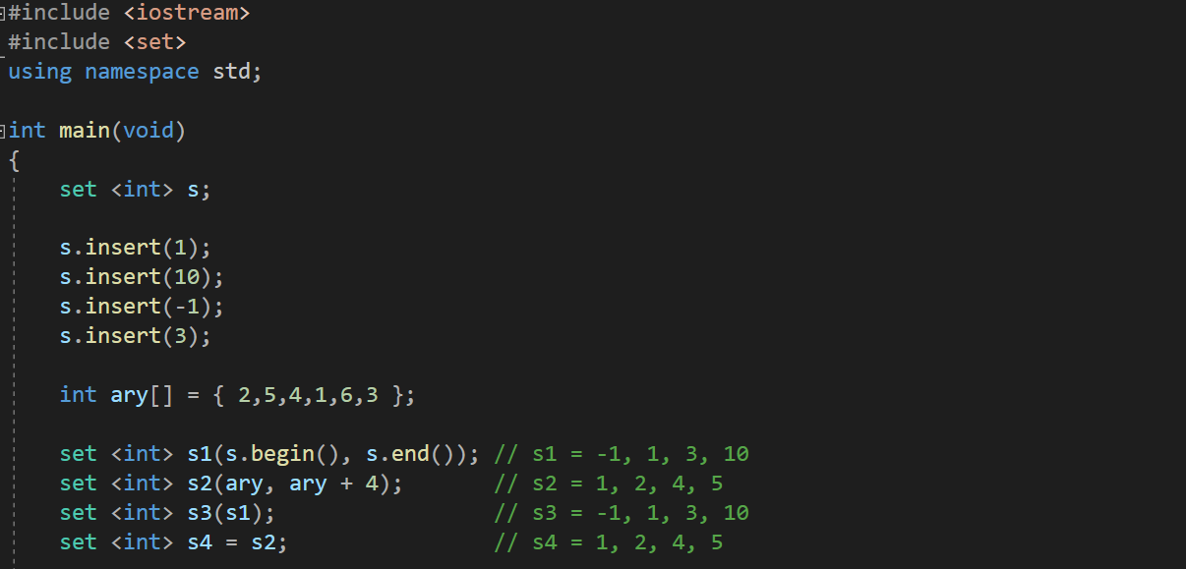

Slide 5
Set의 값 접근
6
set <int> s
for (auto iter = s.begin(); iter != s.end(); iter++)
cout << *iter << ‘ ’;
(트리를 중위순회한 순서대로 출력된다)
=> 1 3 4 6 8 9
3
9
1
4
8
s.begin()
iter

Slide 6
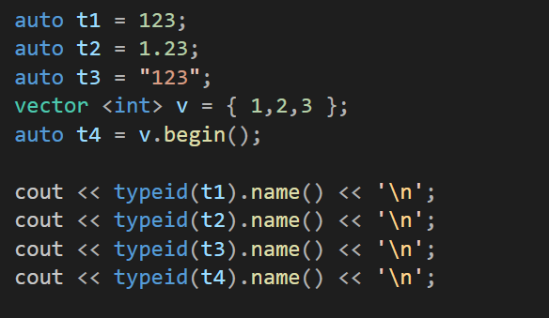
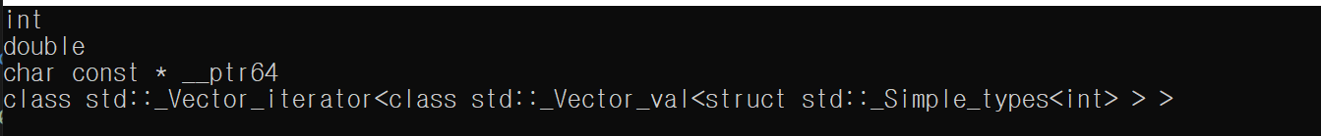
auto는 무엇인가
auto 키워드를 사용하면 초깃값의 형식에 맟춰 선언하는 인스턴스(변수)의 형식이 '자동'으로 결정

Slide 7
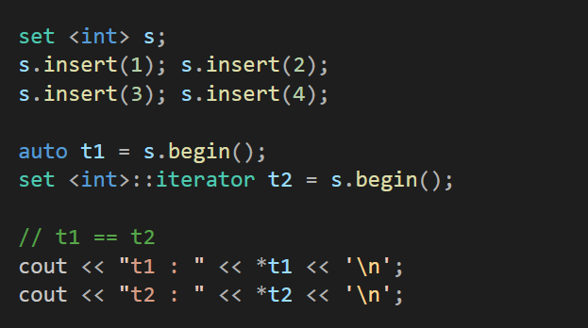
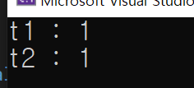
auto를 안 쓰면?

Slide 8
auto 사용 시 주의사항
auto 키워드는 함수 매개변수로 사용할 수 없음 (초기화가 안 됐기 때문)
auto 키워드는 구조체나 클래스의 멤버 변수로 사용 불가 (해당 객체 자료형 크기를 모르기 때문)
가독성이 떨어짐으로 적당히 사용해야 함

Slide 9
Set의 메소드
s.empty() | s가 비어있다면 true, 아니면 false
s.size() | s에 들어있는 원소의 개수
s.max_size() | s가 가질 수 있는 원소의 최대 개수

Slide 10
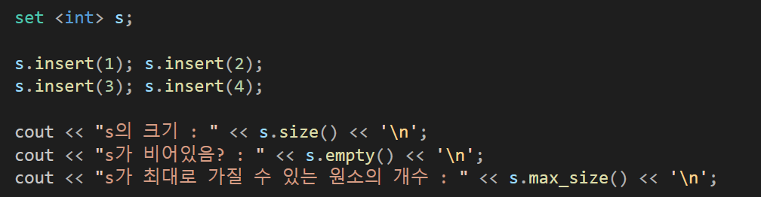
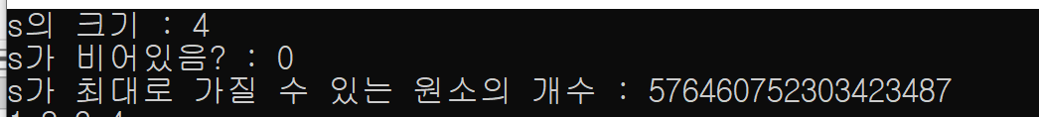

Slide 11
Set의 메소드
s.insert(x) | s에 값 x 삽입
s.erase() | s에 저장된 원소 삭제
s1.swap(s2) | s1과 s2를 스왑
s.clear() | s의 원소를 전부 삭제

Slide 12
Set의 erase
1. erase(x) - (x : value)
set에서 x라는 값을 삭제
2. erase(x) - (x : iterator)
set에서 x 위치에 있는 값을 삭제
3. erase(x1, x2) - (x1, x2 : iterator)
set에서 x1과 x2 직전까지의 값을 삭제

Slide 13
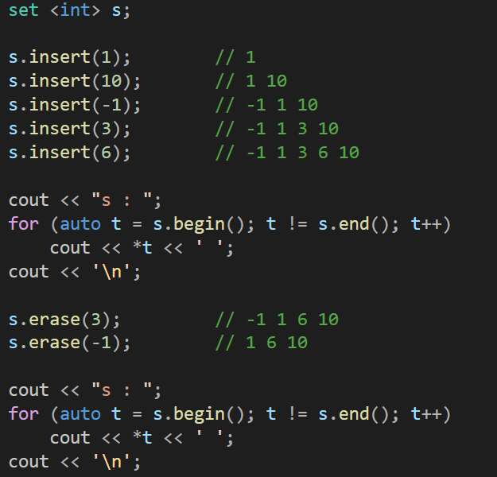

erase(x) - (x : value)

Slide 14
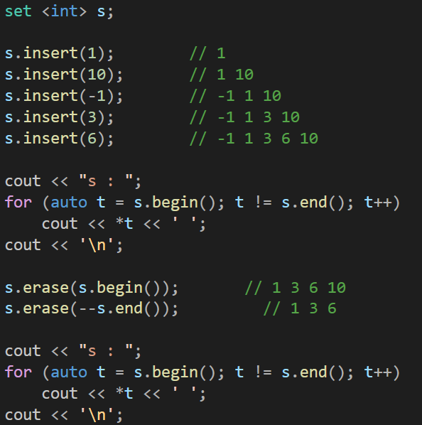

erase(x) - (x : iterator)

Slide 15
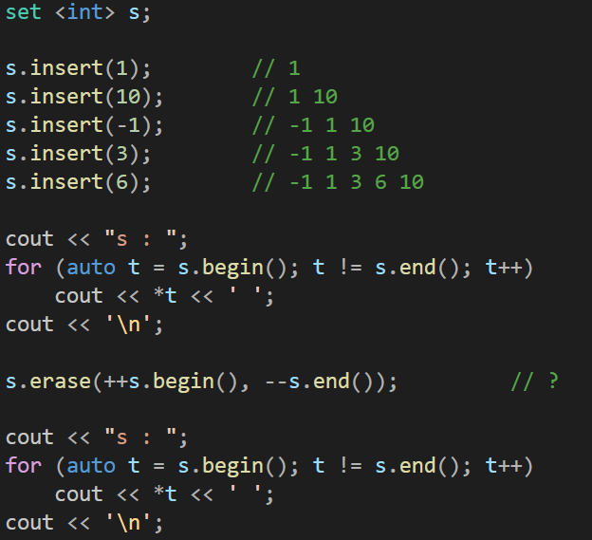

erase(x1, x2) - (x1, x2 : iterator)

Slide 16
S
-1 | 1 | 3 | 6 | 10
S.begin()
++S.begin()
--S.end()
S.end()
삭제

Slide 17
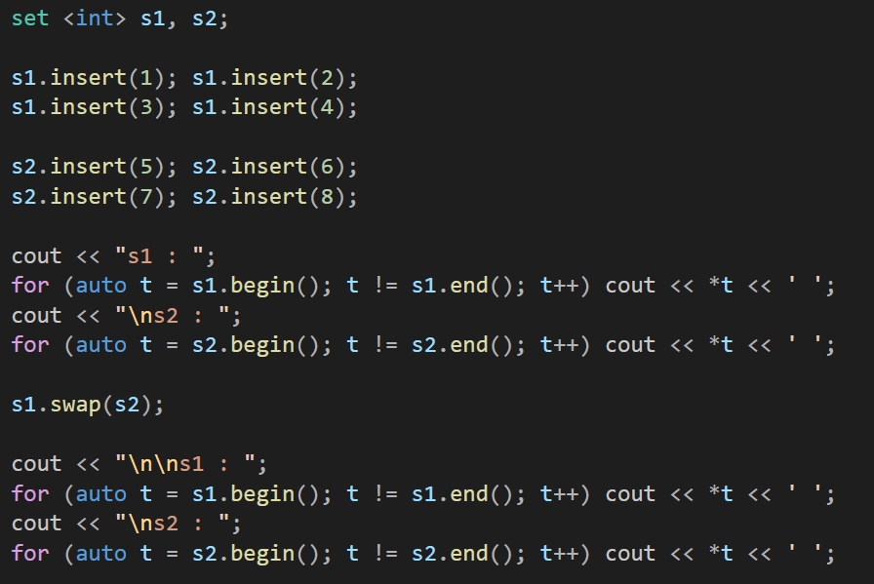
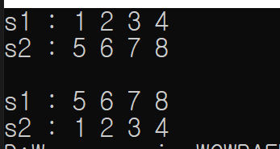
swap

Slide 18
Set의 메소드
s.find(x) | s에 x가 존재하면 해당 위치의 iterator 반환, 아니면 s.end() 반환
s.count(x) | s에 존재하는 x의 개수
s.lower_bound(x) | s에서 x 이상의 값이 처음 나타나는 iterator 반환
s.upper_bound(x) | s에서 x를 초과한 값이 처음 나타나는 iterator 반환

Slide 19
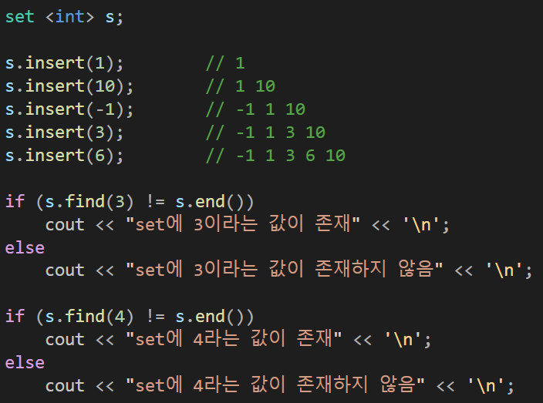

find

Slide 20
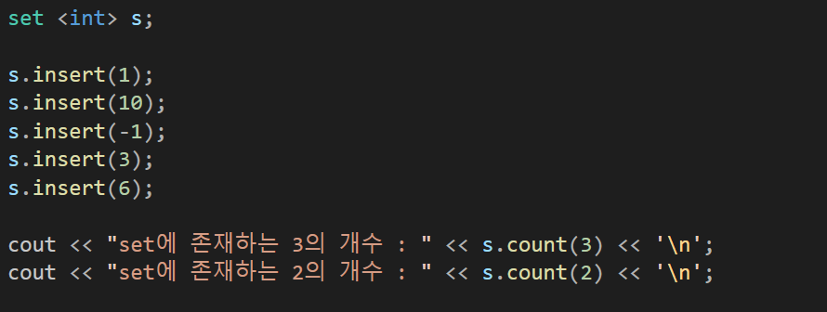

count

Slide 21
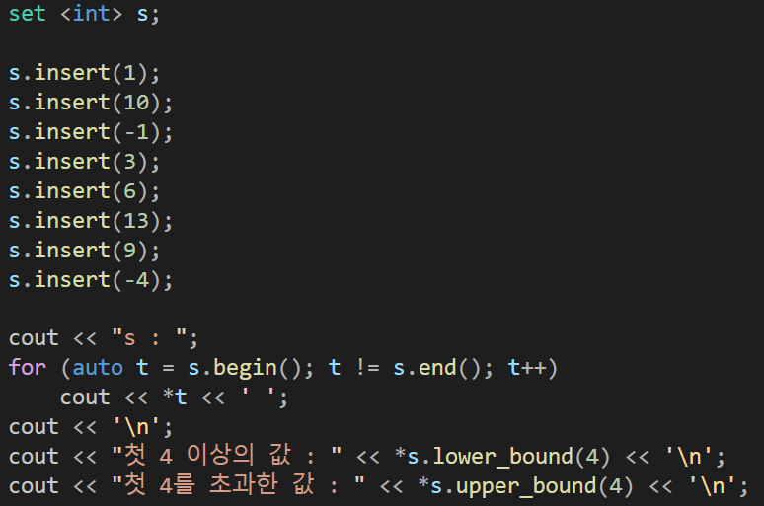

lower_bound, upper_bound

Slide 22
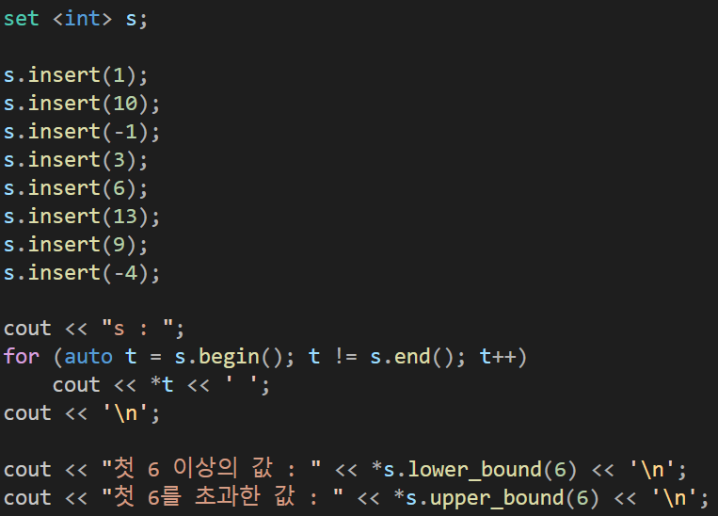

lower_bound, upper_bound

Slide 23
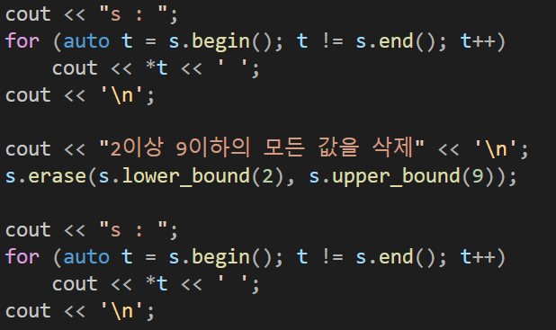

2이상 9이하의 모든 값을 삭제

Slide 24
2이상 9이하의 모든 값을 삭제
삭제
S.upper_bound(9)
삭제
S
-4 | -1 | 1 | 3 | 6 | 9 | 10 | 13
S.lower_bound(2)
S.lower_bound(9)

Slide 25
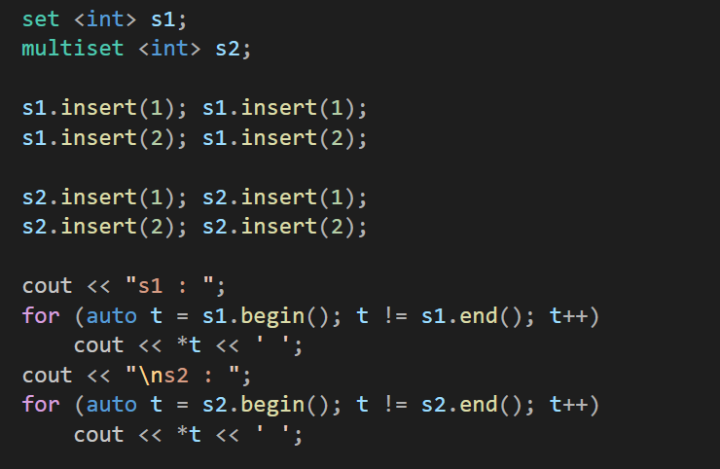

multiset

Slide 26
Map은 무엇인가?
Set과 비슷한 구조로 key와 value의 쌍으로 이루어진 트리
파이썬의 dictionary, C++의 pair와 비슷
key를 기준으로 자동으로 오름차순 정렬
key는 중복을 허용하지 않음

Slide 27
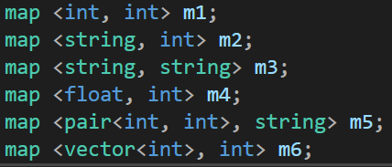
Map의 선언
map <key, value> 변수

Slide 28
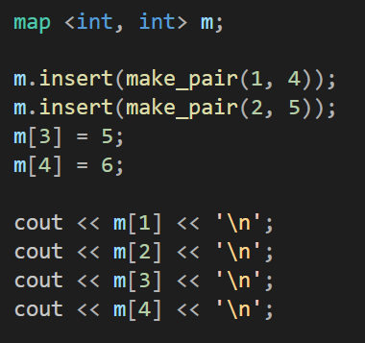
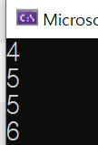
Map의 삽입, 삭제

Slide 29
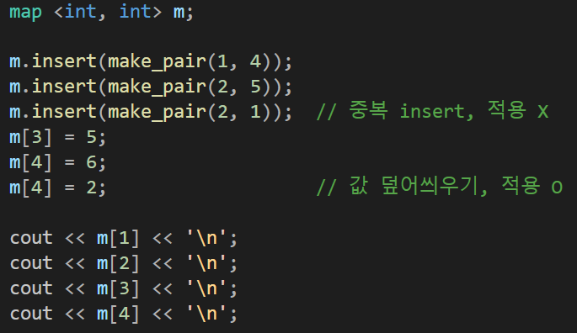

Map의 insert는 해당 key 값이 존재하면 실행 X

Slide 30
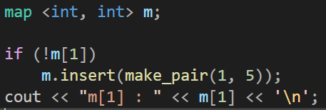
인덱스 형태로 접근할 경우 값이 생긴다
값이 없어도 m[1] 과 같은
방식으로 접근할 경우
key 1에 0이라는 값이 생긴다.

Slide 31
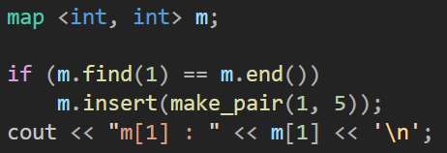

Slide 32
Map의 메소드
begin()
end()
empty()
find()
insert()
erase()
clear()
lower_bound(), upper_bound()

Slide 33
백준 - 단어 우월 효과 (25957)
중복된 단어는 주어지지 않으며, 원래 단어를 하나로 정할 수 없는 경우는 주어지지 않는다.
(즉, 맨 앞 문자와 맨 뒤 문자를 제외한 나머지 문자들의 배열만 다른 단어는 주어지지 않는다.)
=> abcde라는 문자열이 입력으로 들어왔으면,
acdbe, adbce 라는 문자열은 주어지지 않는다는 뜻
맨 앞과 맨 뒤가 고정된 채 나머지 문자들이 무작위로 배열된다면 어떻게 나열되어도 정렬시키면 똑같아질 것이다.
ex) N개의 문자 중 하나로 window라는 문자가 입력으로 들어왔을 때,
맨 앞과 맨 뒤 문자를 제외한 나머지 문자들을 정렬시킬 경우 wdinow가 된다.
이후 문장 S에 wnodiw라는 문자가 입력으로 들어왔다면,
똑같이 맨 앞과 맨 뒤 문자를 제외한 나머지 문자들을 정렬시킬 경우 wdinow가 된다.
그렇다면 우리는 wdinow와 window를 미리 매핑시켜놓으면 원래의 단어를 알 수 있다.
클릭 시 힌트가 나타납니다.
문제 풀이 중 못 풀겠을 때 힌트를 보고 진행해주세요.

Slide 34
백준 - 문제 추천 시스템 Version 1 (21939)
클릭 시 힌트가 나타납니다.
문제 풀이 중 못 풀겠을 때 힌트를 보고 진행해주세요.
문제 번호와 랭크가 하나의 쌍으로 다녀야 하므로 pair로 묶어서 set에 넣어준다.
이때, recommend 명령어가 가장 어려운 문제, 여러 개면 문제 번호가 제일 큰 문제
또는 가장 쉬운 문제, 여러 개면를 문제 번호가 제일 작은 문제를 출력하는 명령어이다.
따라서, 찾기 쉽게 {랭크, 문제번호} 로 pair 자료형을 만들어서 set에 넣어준다.
각 문제 번호와 난이도를 미리 map을 통해 매핑해놓는다.

Slide 35
백준 - 문제 추천 시스템 Version 1 (21939)
클릭 시 힌트가 나타납니다.
문제 풀이 중 못 풀겠을 때 힌트를 보고 진행해주세요.
recommend x : x가 1인 경우 set의 end에서, -1인 경우 set의 begin에서 찾아지는 문제 번호를 출력. ex) set : {{2, 5}, {2, 10}, {4, 6}, {7, 3}, {10, 8}} 일 경우 가장 쉬운 문제는 5번, 가장 어려운 문제는 8번이다.
add P L : 추천 문제 리스트에 없는 문제 P만 주어진다 했으므로 같은 문제에 대해서 여러 난이도로 들어올 걱정은 하지 않아도 된다. P와 L를 map으로 매핑시켜놓고 set에 {L, P}를 insert해준다.
solved P : 문제 번호 P에 대해서 map으로 매핑시켜놓은 값(난이도) L을 알 수 있다. set의 erase는 특정 원소를 지우는 작업이 가능하므로 set.erase({L, P})을 해주면 된다.

